Slide 1





a=“sp”

Slide 2
a=“sp”
$_POST[‘a’]=“sp”

Slide 3
a=“sp”
$_POST[‘a’]=“sp”
SQL=“ *sp* ”

Slide 4
speedtouch 580 - 50€ - Alcatel
speedtouch 585 - 60€ - Alcatel
speedtouch 585 Wi-Fi - 80€ - Alcatel

Slide 5
total=3& speedtouch 580& speedtouch 585& speedtouch 585 Wi-Fi
speedtouch 580 - 50€ - Alcatel
speedtouch 585 - 60€ - Alcatel
speedtouch 585 Wi-Fi - 80€ - Alcatel

Slide 6
total=3& speedtouch 580& speedtouch 585& speedtouch 585 Wi-Fi

Slide 7
total=3& speedtouch 580& speedtouch 585& speedtouch 585 Wi-Fi
speedtouch 580

Slide 8
total=3& speedtouch 580& speedtouch 585& speedtouch 585 Wi-Fi
speedtouch 580
speedtouch 585

Slide 9
total=3& speedtouch 580& speedtouch 585& speedtouch 585 Wi-Fi
speedtouch 580
speedtouch 585
speedtouch 585 Wi-Fi

Slide 10
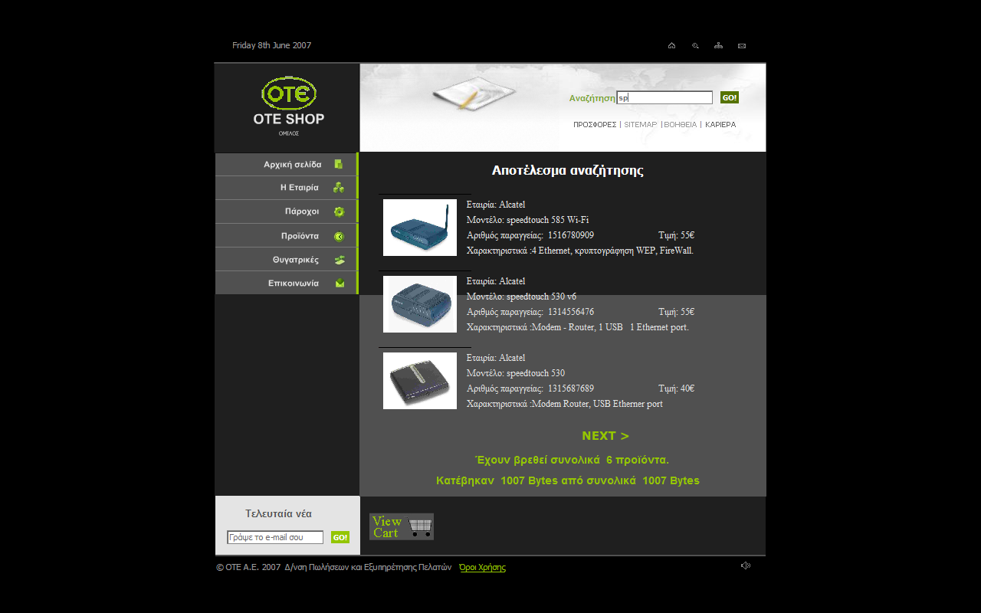

Slide 11

Παραγγελία για εμφάνιση
Παραγγελία για εκτύπωση
Παραγγελία για e-mail
Παραγγελία

